Slide 1

UMA NOVA PERSPECTIVA PARA O POLICIAMENTO PREVENTIVO
Pedro Paulo Teles Ribeiro – Cadete QPEPM
CAPM
Goiânia 02/07/2025
Tema da palestra da semana no desfile de formatura geral do Comando da Academia de Policia Militar do Estado de Goiás

Slide 2
Quantas vezes você já fez o mesmo trabalho?
Você quer mudar esse cenário?
Por muito tempo, o modelo de policiamento esteve baseado na simples presença ostensiva. É como se o policial estivesse ali patrulhando as ruas para gerar uma sensação momentânea de segurança, atuando na prevenção de crimes naquele local em que ele se faz presente. No entanto, como muito bem discute o livro Superando o Mito do Espantalho, a realidade do crime e da desordem social exige hoje um policial mais ativo, mais analítico e com uma postura resolutiva. Não basta mais apenas patrulhar. É preciso compreender o ambiente, identificar as causas da desordem e agir na origem do problema.

Slide 3
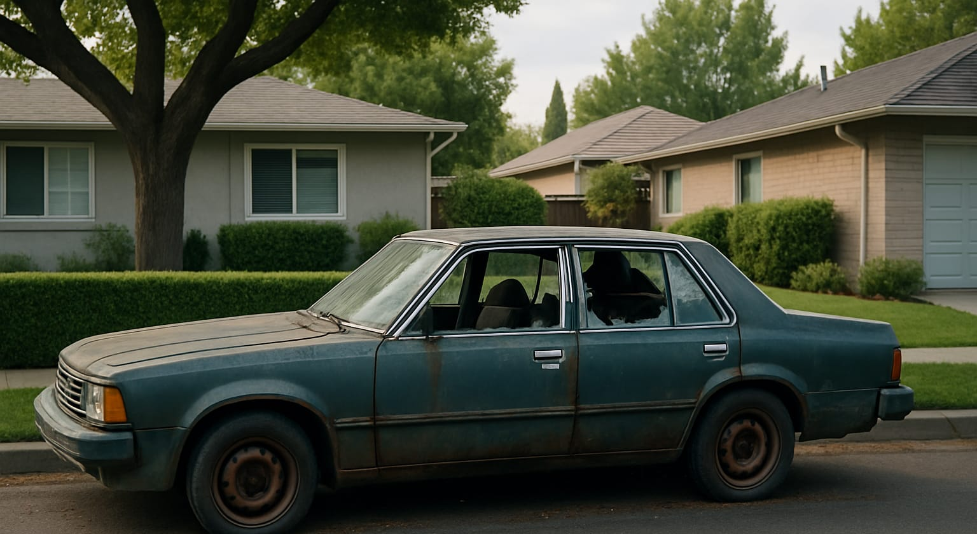
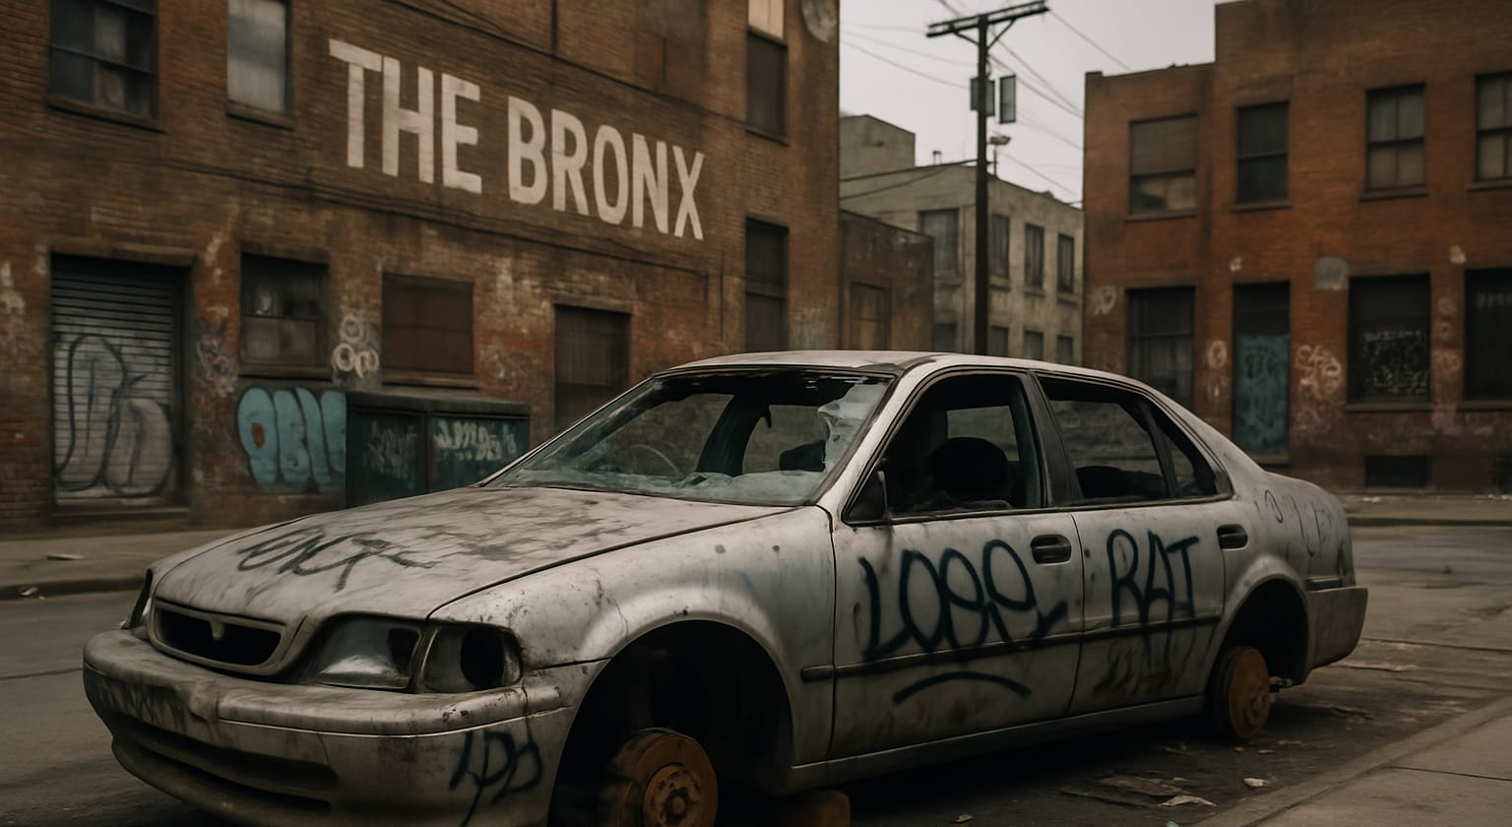
Essa transformação se alinha perfeitamente à teoria das janelas quebradas, que aponta como pequenos sinais de abandono e desorganização — como pichações, lixo, imóveis depredados e aglomeração de pessoas em atitudes suspeitas — podem estimular comportamentos antissociais mais graves. O abandono, ainda que sutil, cria um ambiente de impunidade e descontrole. A desordem aparente dá a mensagem de que "ninguém cuida", e com isso, o crime se instala.
Nesse contexto, é essencial compreendermos o verdadeiro significado de ordem pública, como traz o próprio livro já citado. A manutenção da ordem pública não se resume apenas à segurança ou repressão ao crime como já conhecemos

Slide 4
A manutenção da ordem pública se divide em três vertentes principais:
Ordem de segurança pública – essa é a mais conhecida, relacionada à prevenção e repressão de crimes e à preservação da integridade física e patrimonial dos cidadãos.
Ordem de bem-estar público – busca preservar a paz social, o sossego, a convivência harmoniosa entre os cidadãos e a qualidade de vida nas comunidades. Perturbações do sossego, aglomerações desordeiras e uso indevido de espaços públicos se enquadram aqui.
Ordem de saúde pública – está relacionada à prevenção de riscos sanitários e à garantia de um ambiente limpo e salubre.

Slide 5
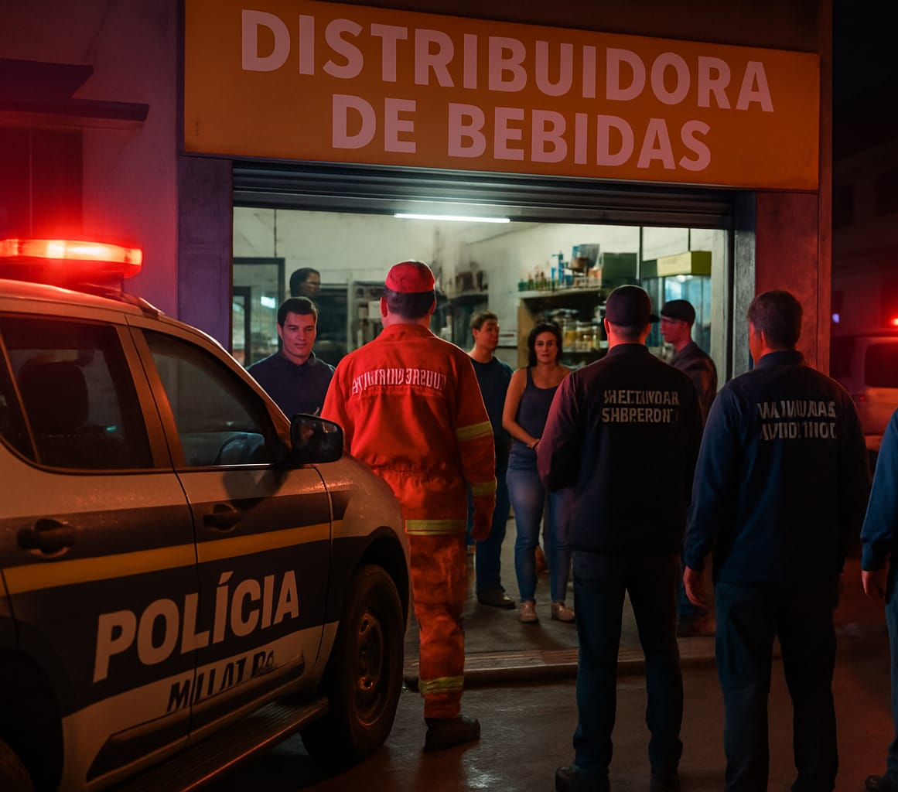
Essa visão mais ampla da ordem pública reforça que o policial é um agente multidisciplinar, que atua também em parceria com diversos órgãos, promovendo saúde, bem-estar e segurança de forma integrada.
O presente modelo de policiamento combina o uso da inteligência, a articulação com outros órgãos e o foco em ações que geram resultados. Um exemplo concreto dessa abordagem são as operações realizadas em locais com alto potencial para a ocorrência de violência, como distribuidoras de bebidas, frequentemente associadas a crimes graves, como homicídios, brigas, perturbação do sossego, tráfico de drogas, entre outros.
Nestes casos, o trabalho da polícia vai além da simples abordagem a suspeitos daquele local. É feito um mapeamento do ambiente, reunindo dados e relatórios, para então acionar órgãos como a Vigilância Sanitária, Fiscais de Postura, Bombeiros militares e até mesmo a Prefeitura. Com essa força-tarefa, fiscaliza-se a documentação, alvarás, as condições de funcionamento e, quando necessário, realiza-se a interdição do local. Com isso, evita-se que o ambiente continue servindo como polo gerador de violência, evitando retrabalho.

Slide 6
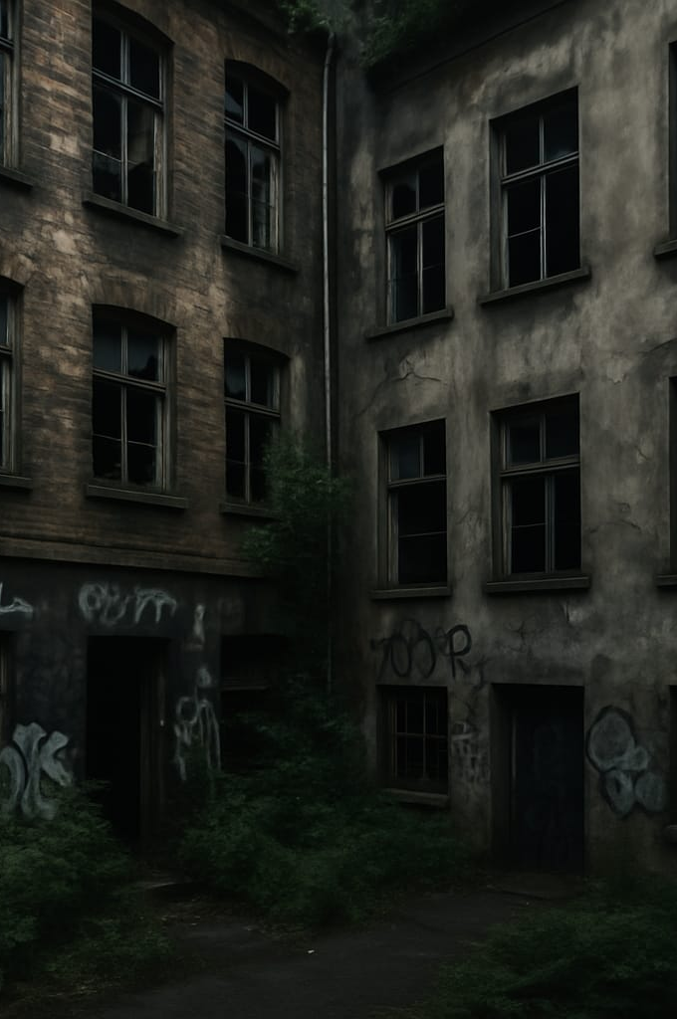
Outro exemplo são os chamados "mocós", imóveis abandonados que se tornam ponto de aglomeração de usuários de drogas, moradores de rua e criminosos em potencial. À primeira vista, a existência desses imóveis pode parecer um problema meramente administrativo, alheio à atuação policial. Mas ao identificar estes locais, identificar os proprietários e oficiar os órgãos públicos, como o Ministério Público, Secretaria de Obras e Assistência Social, é possível lacrar, limpar e até demolir esses imóveis, acabando com a estrutura que dá suporte à criminalidade naquela região. Não se está apenas retirando os ocupantes, mas eliminando o que os atrai para ali. Assim, ataca-se o ambiente que favorece o crime, cortando-o pela raiz.

Slide 7
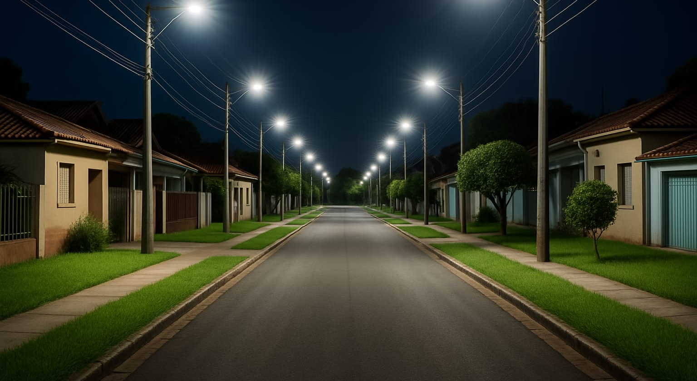
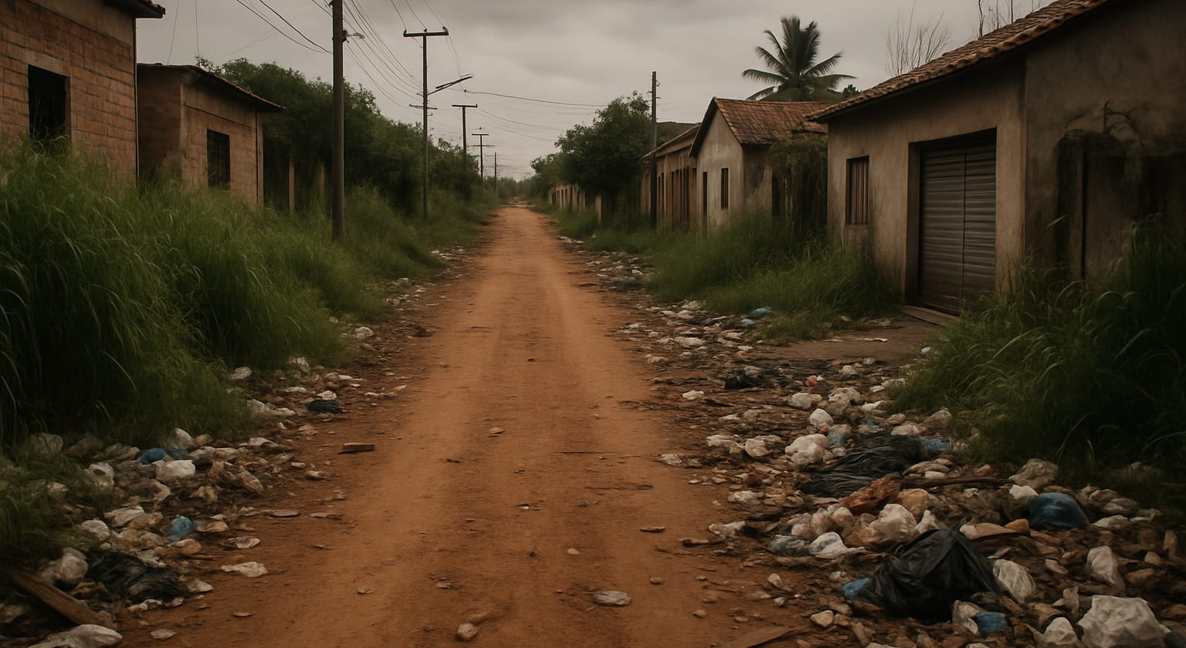
Um último exemplo para entender melhor a ideia, imagine uma equipe que esteja patrulhando em uma região em que se tem muito mato alto, má iluminação pública e índices alarmantes de crimes como o roubo e o estupro. Novamente, à primeira vista, a existência dessas adversidades (malto alto e má iluminação pública) pode parecer um problema meramente administrativo. Porém, esta equipe pode confeccionar um RAI atendimento com a natureza chamada de Fatores Socias que Impactam na Criminalidade, anexar fotos e relatar todas as informações relevantes. Desta feita, leva-se ao conhecimento do comando da unidade, da qual este irá oficiar a prefeitura para que seja feita uma roçagem e organização no local. Com certeza esta atitude vai refletir no bem-estar da sociedade e nos índices criminais, aliviando o serviço do próprio policial naquela região.

Slide 8
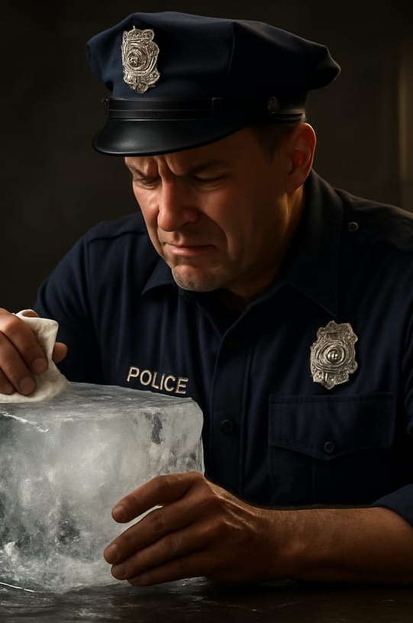
Trabalhar dessa forma é transformar o serviço de "enxugar gelo" em efetividade e concretização do trabalho policial e menos serviço para o policial militar. O mesmo indivíduo é preso dezenas de vezes, mas logo é solto pela justiça, retornando à mesma área e ao mesmo comportamento, pois o ambiente continua propício. A atuação pontual, reativa, vira rotina. Em contrapartida, quando se age preventivamente e atinge os fatores de atração, como locais de consumo de álcool sem controle, áreas de abandono ou zonas de desordem, conseguimos alterar o contexto e, consequentemente, reduzir a incidência criminal.
Esse novo olhar sobre a atividade policial, infelizmente, ainda encontra resistência dentro da própria corporação. Muitos policiais, formados no modelo clássico, ainda enxergam a atividade como exclusivamente repressiva e focada no indivíduo: patrulhar, prender o ladrão e entregar para o Judiciário. Porém, é fundamental entender que o papel do policial moderno não é apenas aplicar a força do Estado, mas resolver problemas, oferecer respostas inteligentes à sociedade, atuar como um gestor da ordem pública focado também no ambiente criminal.

Slide 9

É preciso integrar forças, agir preventivamente e com inteligência. A polícia não pode ser apenas uma presença nas ruas, focado no indivíduo criminoso. Ela deve ser uma ferramenta ativa de transformação social, uma ponte entre o problema e a solução, focado também no ambiente propício a criminalidade.
O policial moderno, acima de tudo, precisa ter a coragem de sair do senso comum e abraçar o desafio de transformar a realidade ao seu redor e atingir os fatores de atração do crime.
“Cortar as folhas não mata a erva daninha, só arrancando a raiz se resolve o problema.”

Slide 10




